Slide 1


2026
Türkiye Bilişim Vakfı - AITR Basın Toplantısı
Yapay Zeka
AI Governance and Strategy
Hızlandırılmış Dönüşüm Çağında Yönetişim,
Etik ve Risk
29.06.2026
Özel Sektör, Hükümetler ve Vatandaşlar İçin Küresel Strateji Sentezi
Notes:
1

Slide 2
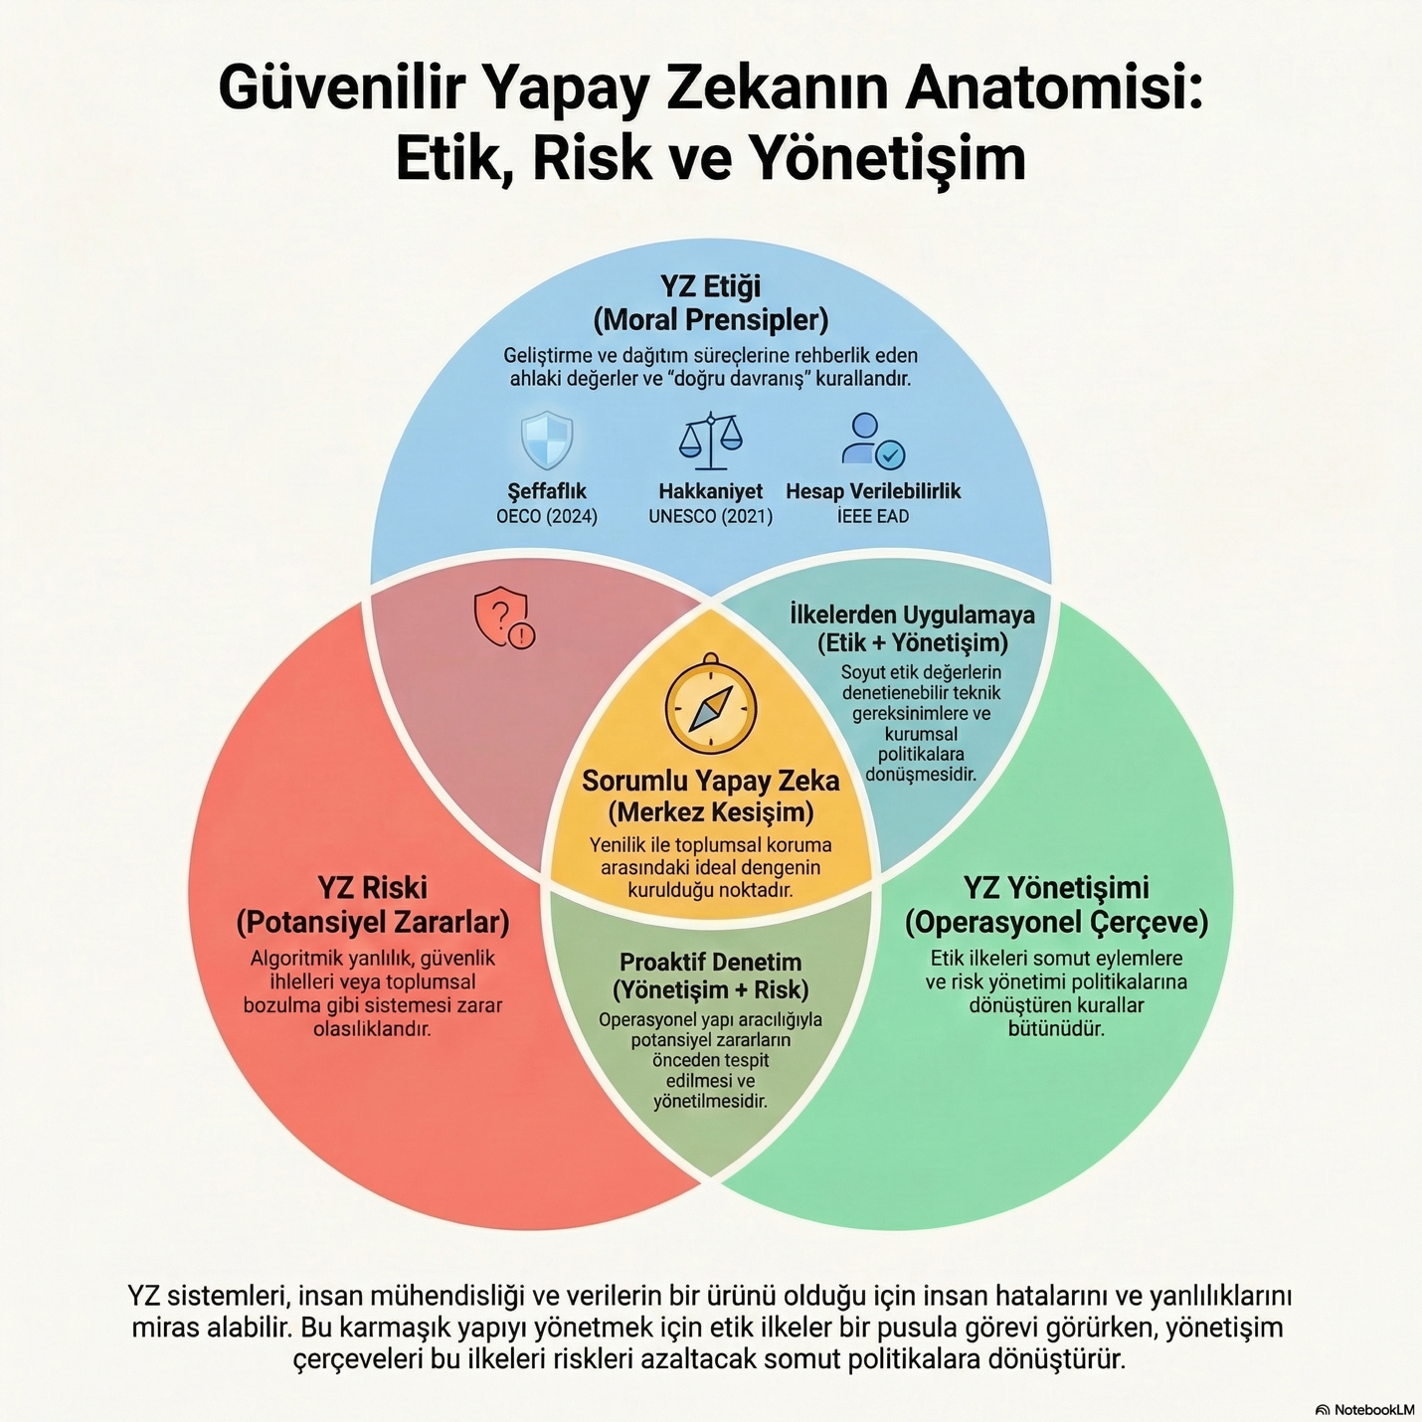

Slide 3
4.4
%15
3x
Trilyon$
2035'e kadar YZ adaptasyonunun Küresel GSYİH'ye ek etkisi (PwC).
Üretken YZ yatırımları ile 2025'te beklenen gelir artışı (Accenture).
Üretken YZ'nin küresel
ekonomiye yıllık potansiyel
katkısı (McKinsey).
Özel Sektör, Hükümetler ve Vatandaşlar İçin Küresel Strateji Sentezi
Notes:
2

Slide 4
YATIRIM VE GETİRİ PARADOKSU
Kurumların %91'i YZ'ye yatırım
yapıyor. Ancak sadece %13'ü ilk 12
ayda somut getiri (ROI) alabiliyor.
YZ, kısa vadeli bir 'yara bandı' değil, uzun vadeli bir stratejik dönüşüm aracıdır. Sürdürülebilirlik ve kârlılık için risk yönetişimi şarttır (Deloitte).
Özel Sektör, Hükümetler ve Vatandaşlar İçin Küresel Strateji Sentezi
Notes:
3

Slide 5
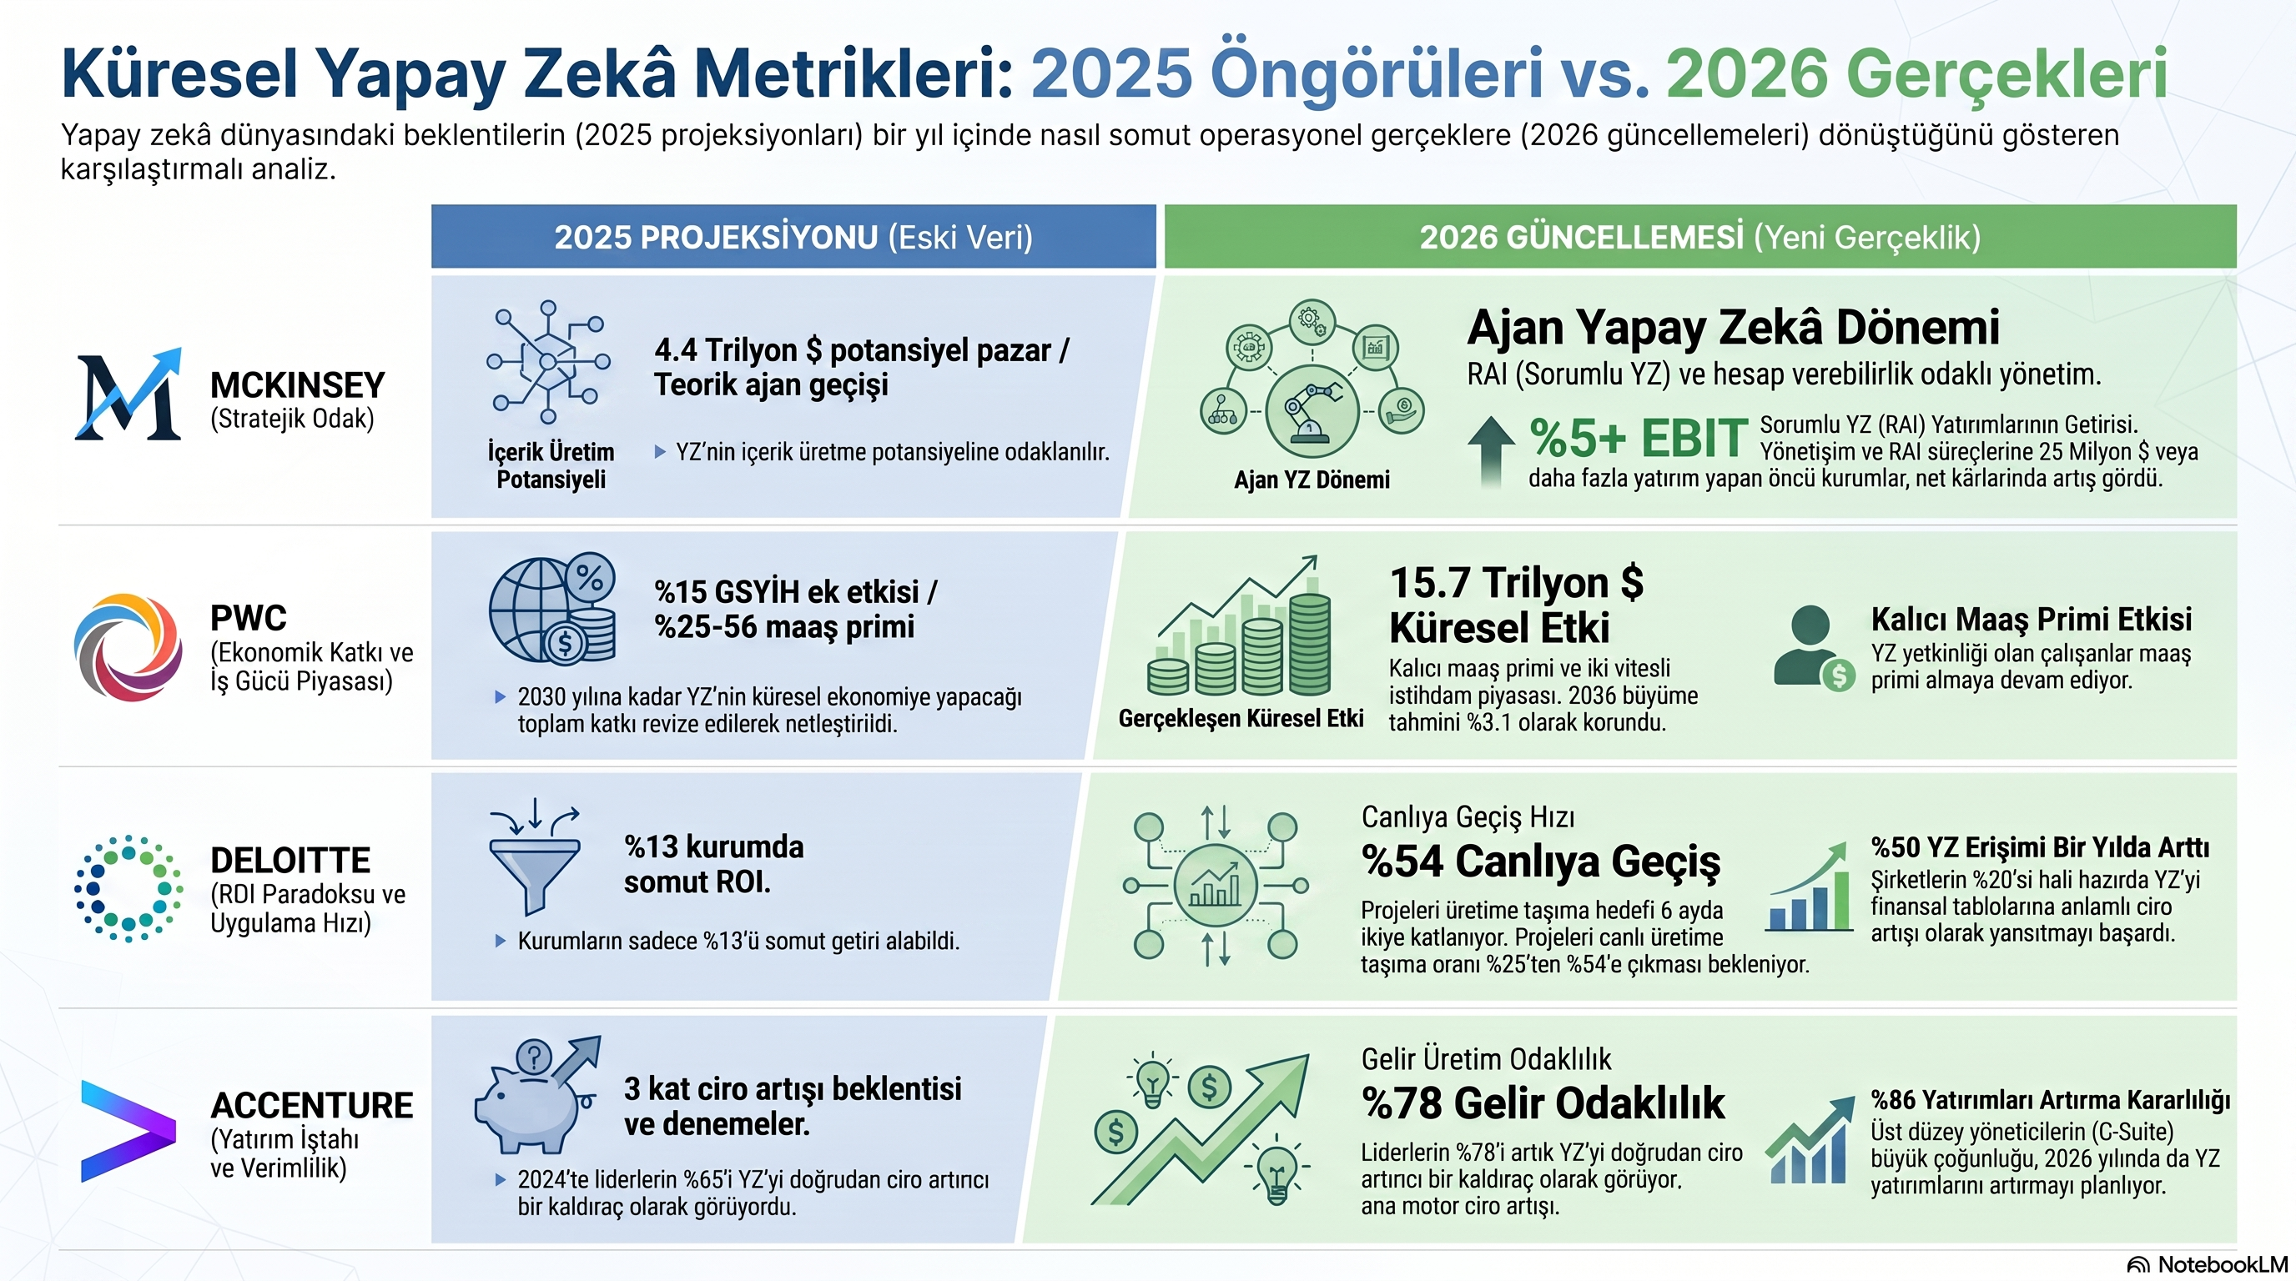

Slide 6
KÜRESEL GERİ SAYIM BAŞLADI
2 AĞUSTOS 2026
AB Yapay Zeka Yasası Yüksek Risk Hükümlerinin
Tam Yürürlüğe Girmesi.
Tüm uyum değerlendirmeleri, teknik dokümantasyon ve risk yönetim sistemleri bu tarihe kadar tamamlanmalıdır.
İhlal cezası: Küresel gelirin %7'sine kadar.
Özel Sektör, Hükümetler ve Vatandaşlar İçin Küresel Strateji Sentezi
Notes:
4

Slide 7
KÜRESEL REGÜLASYON MATRİSİ
AB (Kapsamlı Model)
ABD (Öz Düzenleme)
ÇİN (Devlet Merkezli)
AB (Kapsamlı Model) Temel:
Risk Temelli Eş Düzenleme
(AB YZ Yasası).
Yaklaşım: Katı kurallar,
yüksek riskli sistemlere
ağır yaptırımlar.
Odak: Temel haklar ve
vatandaş güvenliği.
Temel: Sektörel ve Eyalet
Bazlı Yasalar (Colorado,
Texas).
Yaklaşım: Piyasayı teşvik
eden gönüllü taahhütler
(NIST).
Odak: Esneklik, inovasyon
ve serbest piyasa.
Temel: Dikey ve Hedefli
Düzenlemeler (Algoritma
Kaydı).
Yaklaşım: Komuta ve
kontrol, ideolojik uyum.
Odak: Ulusal stratejik
çıkarlar ve devlet güvenliği.
Özel Sektör, Hükümetler ve Vatandaşlar İçin Küresel Strateji Sentezi
Notes:
5

Slide 8
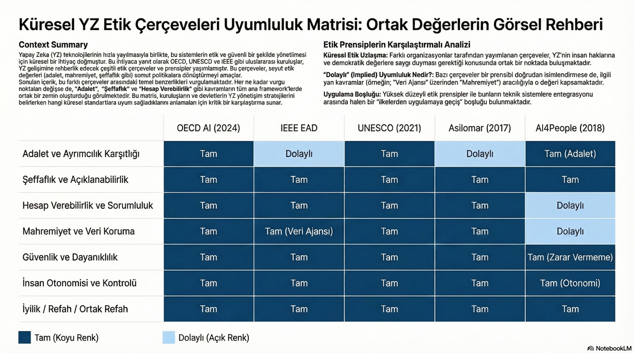

Slide 9
3 КАТМANLI SINIR ÖTESİ
UYUM MİMARİSİ
Katman 3:
Ülke Özel Gereksinimleri
(Örn: Türkiye YZ stratejisi,
Çin algoritma kaydı, ABD eyalet bildirimleri).
Katman 2:
AB Yapay Zeka Yasası. Dünyanın en katı standardı. Yüksek risk sınıflandırması ve teknik dokümantasyon tavanı.
Katman 1:
NIST AI RMF. Mevzuattan bağımsız, evrensel risk yönetimi çekirdeği (Yönet, Haritala, Ölç, İdare Et).
Özel Sektör, Hükümetler ve Vatandaşlar İçin Küresel Strateji Sentezi
Notes:
6

Slide 10

BOYUT 1:
VATANDAŞ
Rıza dışı sentetik
gerçeklikler ve deepfake
dijital zorbalığı.
Bilgi Bütünlüğü Krizi:
Tayvan ve ABD seçimlerinde seçmen manipülasyonu.
Algoritmik Önyargı:
Amazon ve EEOC vakalarında görülen
işe alım ve sosyal hak reddi.
Özel Sektör, Hükümetler ve Vatandaşlar İçin Küresel Strateji Sentezi
Notes:
7

Slide 11
BOYUT 2:
ŞİRKETLER
HUKUKİ KISKAÇ
GÜVENLİK TEHDİDİ
  Telif Hakkı İkilemi:
  NYT vs. OpenAI, Disney vs. Midjourney.
  Antitröst İncelemeleri:
  Pazargücü ve Büyük Teknoloji
  bağımlılığı.
  YZ Destekli Sosyal Mühendislik.
  Vaka Çalışması:
  ARUP. Deepfake görüntülü konferans ile 25.6 milyon $ finansal dolandırıcılık.
Özel Sektör, Hükümetler ve Vatandaşlar İçin Küresel Strateji Sentezi
Notes:
8

Slide 12
BOYUT 3:
HÜKÜMETLER
ULUSAL GÜVENLİK
Otonom Silah Sistemleri (LAWS) ve 'açık kaynak'
modellerinin siber silaha
dönüşme riski.
VAATLER
TEHLİKELER
UZMANLIK AÇIĞI
Dijital Yönetişim (Örn: Estonya ve Singapur'un YZ entegrasyonu).
Hizmet Çöküşü (Örn: New York 'Benim Şehrim' Chatbot'unun yasadışı tavsiyeleri).
Derin teknik uzmanlığın özel
sektörde yoğunlaşması,
regülasyon kapasitesini
zayıflatıyor.
Özel Sektör, Hükümetler ve Vatandaşlar İçin Küresel Strateji Sentezi
Notes:
9

Slide 13
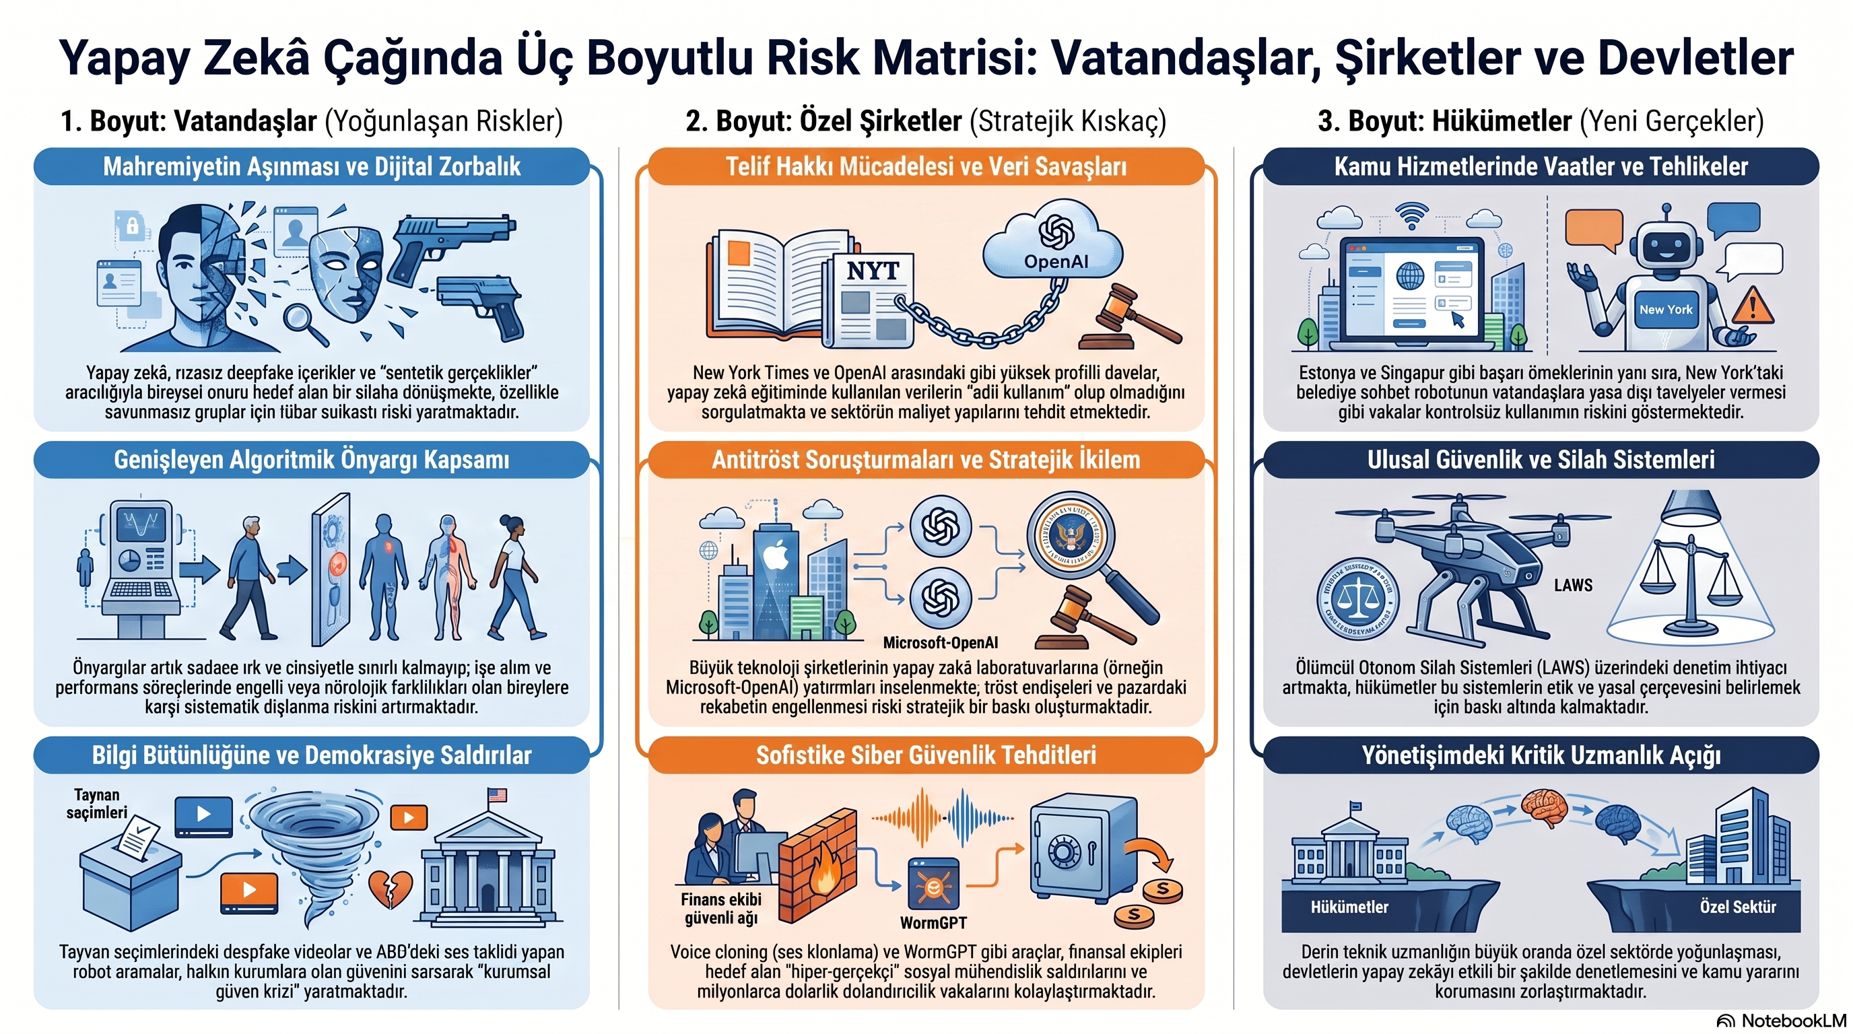

Slide 14
TEKNİK SAVUNMA HATTI:
İÇERİK KAYNAĞI
Dijital içerikler için
"Besin Etiketi".
C2PA
Gerçek medyayı, manipüle
edilmiş/YZ üretimi
medyadan kriptografik
olarak ayırma.
Donanım Entegrasyonu
(Leica, Nikon, Qualcomm).
Sadece teknik açıklanabilirlik yetmez; kurumsal güveni yeniden
tesis etmek için donanım seviyesinde doğrulama şarttır.
Özel Sektör, Hükümetler ve Vatandaşlar İçin Küresel Strateji Sentezi
Notes:
10

Slide 15
TÜRKİYE İÇİN VİZYON
KORU
GÜÇLENDİR
YERELLEŞTİR
Küresel riskleri yönetirken, ulusal egemenliği ve
inovasyonu merkeze alan 9 Adımlık Stratejik Mimari
Özel Sektör, Hükümetler ve Vatandaşlar İçin Küresel Strateji Sentezi
Notes:
11

Slide 16
STRATEJİ 1:
SUÇ ODAKLI YAPTIRIM
PRENSİP (Ne Savunuluyor?)
AKSİYON (Ne Yapılmalı?)
Yapay zeka bir 'sorumluluktan kaçış kalkanı’ (liability shield) değildir. Teknolojiyi değil, zararlı eylemi cezalandır.
Yeni bir devasa YZ yasası yerine, TCK ve Borçlar Kanunu güncellenmelidir. Suçun 'otonom sistemler aracılığıyla’ işlenmesi ağırlaştırıcı sebep sayılmalı, KVKK'ya 'algoritmik hesap verebilirlik' eklenmelidir.
Özel Sektör, Hükümetler ve Vatandaşlar İçin Küresel Strateji Sentezi
Notes:
12

Slide 17
STRATEJİ 2:
DİJİTAL KALKAN
PRENSİP (Ne Savunuluyor?)
AKSİYON (Ne Yapılmalı?)
Çocuklar ve savunmasız gruplar, YZ
etkileşimlerinde (arkadaşlık botları vb.)
manipülasyona karşı korumasızdır.
13-16 yaş altı için ebeveyn izni sıkılaştırılmalıdır. MEB onaylı eğitim
araçları hariç, tüm genel YZ platformlarında yaş doğrulaması ve
'Çocuk Modu' zorunluluğu getirilmelidir.
Özel Sektör, Hükümetler ve Vatandaşlar İçin Küresel Strateji Sentezi
Notes:
13

Slide 18
STRATEJİ 3:
DENGELİ RİSK YÖNETİMİ
PRENSİP (Ne Savunuluyor?)
AKSİYON (Ne Yapılmalı?)
AB Yapay Zeka Yasası'nın risk temelli
yaklaşımına uyum sağlanmalı ancak yerel
inovasyon bürokrasiyle boğulmamalıdır.
Start-up ve KOBİ'ler için 'Düzenleyici Kum Havuzu’ (Regullatory Sandbox) kurulmalıdır. Girişimler ürünlerini ağır ceza olmadan kontrollü ortamda ortamda test edebilmelidir.
Özel Sektör, Hükümetler ve Vatandaşlar İçin Küresel Strateji Sentezi
Notes:
14

Slide 19
STRATEJİ 4:
DENGELİ RİSK YÖNETİMİ
PRENSİP (Ne Savunuluyor?)
AKSİYON (Ne Yapılmalı?)
Yapay Zeka sadece bir yazılım değil, ulusal bir güvenlik ve egemenlik meselesidir (Sovereign Al). Donanıma erişim demokratikleşmelidir.
Devlet öncülüğünde girişimcilere ve araştırmacılara 'Ulusal Bulut/GPU Kredisi' sağlanmalı; küresel maliyetlerin altında
ezilmemeleri için yerel, sübvanse edilmiş veri merkezi altyapısı kurulmalıdır.
Özel Sektör, Hükümetler ve Vatandaşlar İçin Küresel Strateji Sentezi
Notes:
15

Slide 20
STRATEJİ 5:
TÜRKÇE LLM VE AÇIK VERİ
PRENSİP (Ne Savunuluyor?)
AKSİYON (Ne Yapılmalı?)
Açık kaynak gelişimin motorudur. Kendi
verimiz, dilimiz ve kültürümüzle eğitilmiş
Egemen YZ modellerine ihtiyaç vardır.
Hukuk, sağlık ve tarım gibi dikey modeller finanse edilmelidir. Kamu verileri anonimleştirilerek start-up'ların eğitim yapabileceği makine okunabilir
"Açık Veri Havuzlarına” dönüştürülmelidir.
Özel Sektör, Hükümetler ve Vatandaşlar İçin Küresel Strateji Sentezi
Notes:
16

Slide 21
STRATEJİ 6:
SİBER SAVUNMA ENTEGRASYONU
PRENSİP (Ne Savunuluyor?)
AKSİYON (Ne Yapılmalı?)
YZ hem kalkan hem kılıçtır.
Ulusal güvenlik doktrini algoritmik
savaşları da kapsamalıdır.
Türkiye'nin savunma sanayisindeki İHA/SİHA tecrübesi siber savunmaya entegre edilmelidir. Otonom silah
sistemlerinde BM/OECD etik normlarına uyum taahhüt edilerek savunma amaçlı YZ geliştirilmelidir.
Özel Sektör, Hükümetler ve Vatandaşlar İçin Küresel Strateji Sentezi
Notes:
17

Slide 22
STRATEJİ 7:
EĞİTİM VE İŞ GÜCÜ DÖNÜŞÜMÜ
PRENSİP (Ne Savunuluyor?)
AKSİYON (Ne Yapılmalı?)
Yasaklamak değil, eğitmek. Beceriler
depreminde en büyük risk işi kaybetmek
değil, öğrenmeyi bırakmaktır.
Hukuktan tıbba 'YZ Okuryazarlığı' zorunlu olmalı, meslek liselerinde ‘YZ Operatörlüğü' açılmalıdır. Küresel
yetenekleri ve beyin göçünü tersine çevirmek için 'YZ Araştırmacı Vizesi' oluşturulmalıdır.
Özel Sektör, Hükümetler ve Vatandaşlar İçin Küresel Strateji Sentezi
Notes:
18

Slide 23
STRATEJİ 8:
ŞEFFAFLIK KARTLARI
PRENSİP (Ne Savunuluyor?)
AKSİYON (Ne Yapılmalı?)
Tüketiciler, ticari sırları ifşa etmeden YZ
sistemleri hakkında bilinçlendirilmelidir.
Piyasaya sürülen her model için standart bir 'Model Künyesi' zorunlu olmalıdır.
(Kim üretti? Hangi verilerle eğitildi? Sınırlılıkları nedir? Telif hakkı ihlali var mı?)
Özel Sektör, Hükümetler ve Vatandaşlar İçin Küresel Strateji Sentezi
Notes:
19

Slide 24
STRATEJİ 9:
OTONOM DEVLET ASİSTANLARI
PRENSİP (Ne Savunuluyor?)
AKSİYON (Ne Yapılmalı?)
Devlet YZ'yi kullanarak e-Devlet yapısını pasif bir belge sağlayıcıdan aktif bir işlem merkezine (Agentic Government) dönüştürmelidir.
Vatandaş adına işlem yapabilen (örn: 'Vergi borcumu yapılandır') asistanlar tasarlanmalıdır. Her bakanlık 1 yıl içinde kendi 'YZ Entegrasyon Planını' sunmalıdır.
Özel Sektör, Hükümetler ve Vatandaşlar İçin Küresel Strateji Sentezi
Notes:
20

Slide 25
ALTIN KURAL SETİ
KORU - GÜÇLENDİR - YERELLEŞTİR
İnovasyonu ve girişimciyi GPU teşvikleri, açık veri havuzları ve düzenleyici kum havuzları ile güçlendir.
Küresel modellerin pasif tüketicisi olma; yerel veri ve kültürle eğitilmiş 'Egemen YZ' kapasitesini geliştir.
Yapay zeka uyumu izole bir yasal görev değil,
ulusal rekabet avantajının merkezidir.
Özel Sektör, Hükümetler ve Vatandaşlar İçin Küresel Strateji Sentezi
Notes:
21

Slide 26
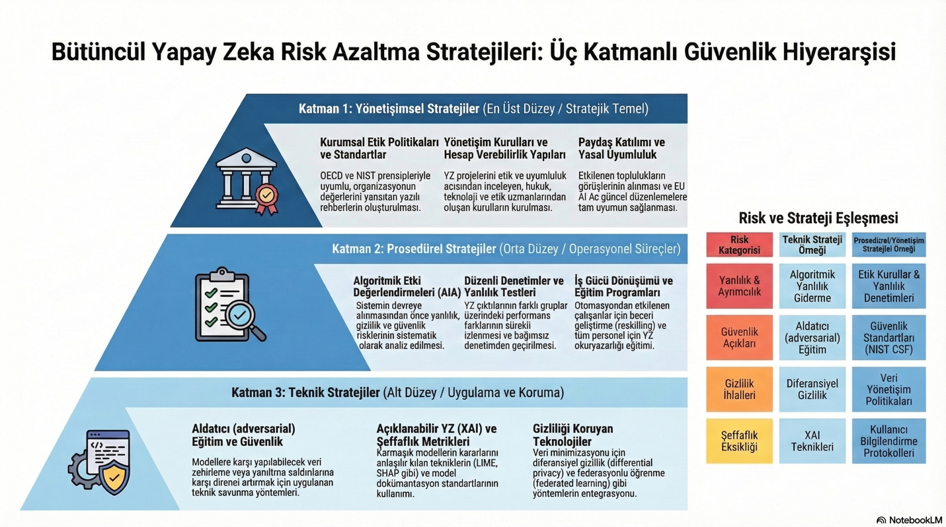

Slide 27
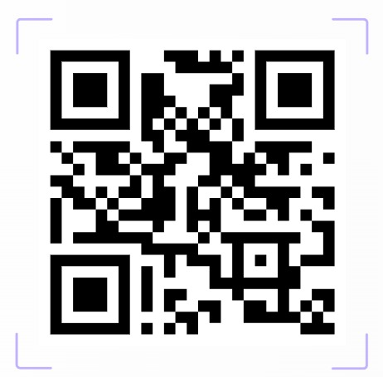
Rapora Ulaşmak İçin QR kodu okutunuz.
AITR Yapay Zekâ Raporu
«Hızlandırılmış Dönüşüm Çağında Yönetişim,
Etik ve Risk»

